Slide 1
A 15-ös játék
Legyőzetett a matematika fegyverével

Slide 2
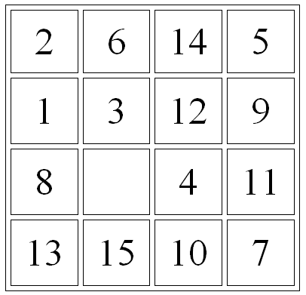
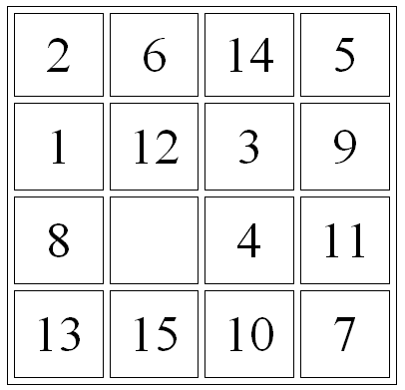
Átalakíthatók-e egymásba?
?

